Slide 1

Успешные кооперации для лучших практик дорожной отрасли России
Иванов Андрей Игоревич
Директор по развитию продукта
ООО Предприятие «ПИК»

Slide 2

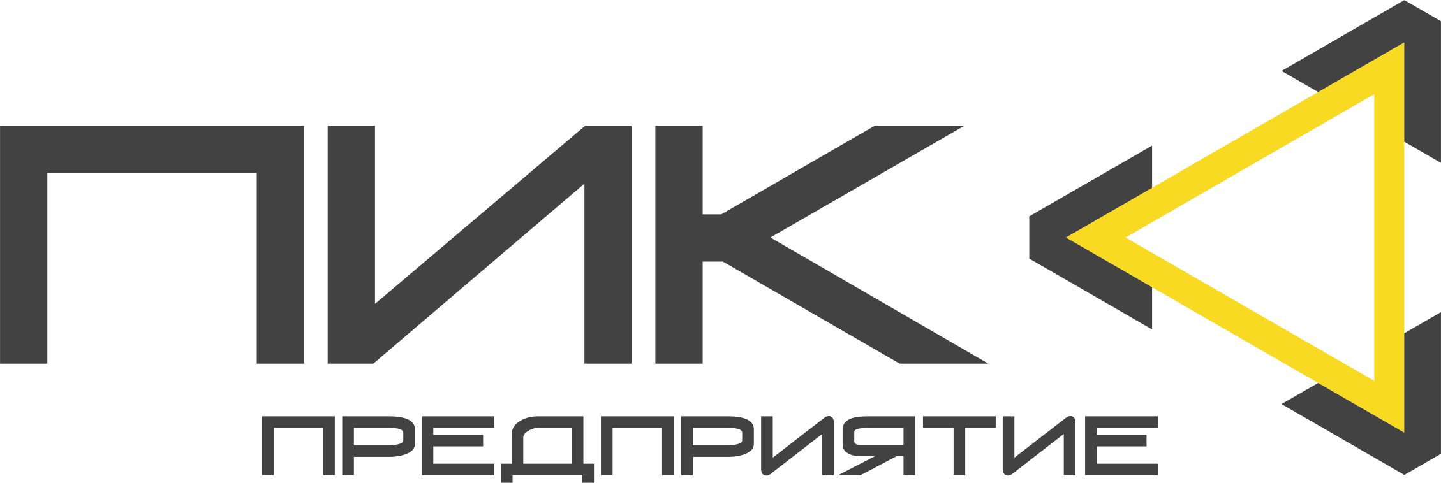
О Предприятии «ПИК»
Достижения эффективного сотрудничества нашего предприятия, ООО Предприятие «ПИК», с ведущими высокотехнологичными заводами, определенно, заслуживает внимания и развития. Наша компания непрерывно работает над тем, чтобы улучшить состояние дорожной инфраструктуры России, отвечая всем современным требованиям и вызовам.
В условиях стремительного развития технологий и изменения рынков мы приняли решение о создании крепких кооперационных связей с передовыми производствами. Эти партнерства не только позволили нам расширить наш спектр услуг, но и обеспечили реализацию проектов, которые были бы невозможны без синергии знаний, навыков и ресурсного потенциала.
Сегодня мы презентуем вам ряд успешных примеров таких коопераций, которые продемонстрировали не только высокую эффективность, но и возможность внедрения инновационных решений в дорожной отрасли.
Уверен, что каждая из этих историй станет основой для дальнейшего обсуждения, новых идей и возможностей, которые мы можем реализовать вместе.

Slide 3
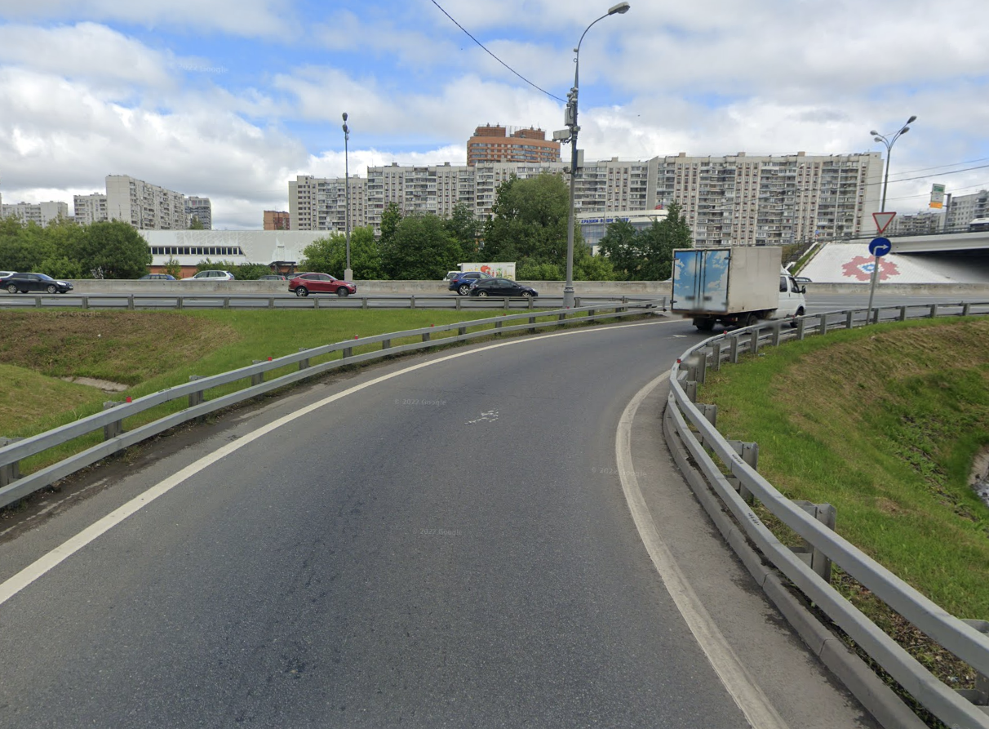

ЗАДАЧА:
Сократить число ремонтов барьерного ограждения, вследствие небольших ДТП на съездах с автомагистралей и поворотах.
Одновременно с этим, повысить визуальную ориентацию за счет ярких, заметных элементов.
Для решения задачи привлекали:
МАДИ;
Заводы полимеров;
Специалистов по связующим РТУ;
Частные капиталы.
Целевая стоимость
Системы -
15 000 руб/м.п.

Slide 4

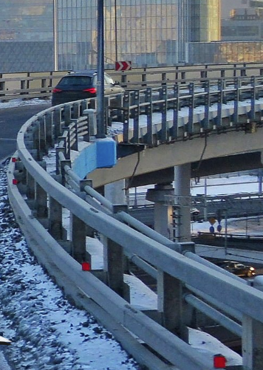

Существующие решения:
Сократить число ремонтов барьерного ограждения, вследствие небольших ДТП на съездах с автомагистралей и поворотах.
Одновременно с этим, повысить визуальную ориентацию за счет ярких, заметных элементов.
Изделие ETI (Южная Корея), представленное в 2013-м году, имеет вращающийся бочонок из материала EVA с превосходной амортизацией, трехмерные буферные рамы и жесткие опоры, поддерживающие рамы.
Вращающиеся бочонки поставляются с прикрепленной светоотражающей пленкой для хорошей видимости.
Платные дороги создают дополнительные мотивы снижения выбросов вредных веществ, а также подталкивают к необходимости поиска альтернативы автодорогам в области транспорта и логистики.

Slide 5
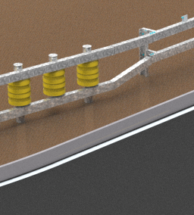
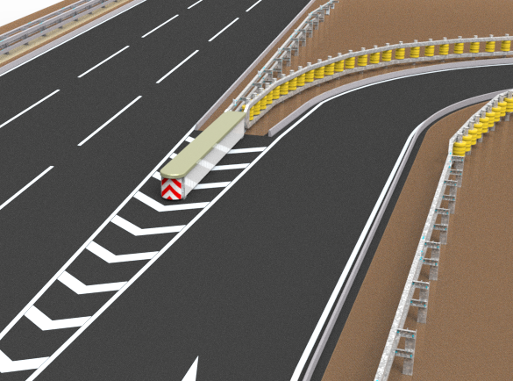
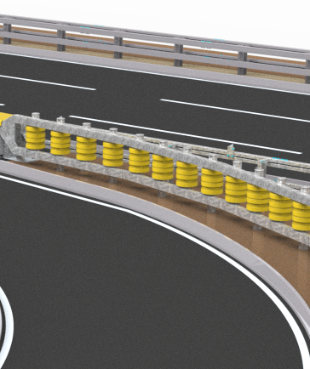

РЕШЕНИЕ:
Роликовые ограждения на виражах
Способность роликового ограждения оставаться функциональным после удара.
Амортизация снижает вероятность тяжелых травм в случае аварий.
Снижение затрат на ремонт (точные цифры после опытной эксплуатации).
Визуально выделяют препятствие.
Этапы | Дата | Готовность
Подготовка производства | 5 августа 2024 | ●
Выпуск серийных образцов | 12 августа 2024 | ●
Стендовые испытания | 10 сентября 2024 | ●
Натурные испытания | 26 сентября 2024 | ●
Сертификация | 4 ноября 2024 | ●

Slide 6
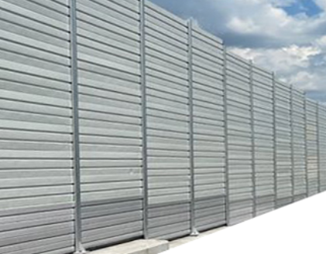
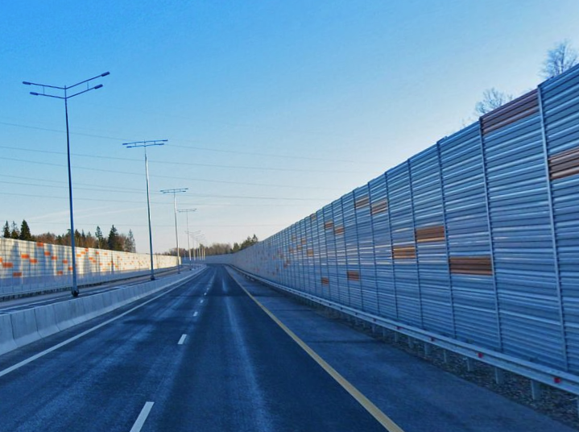
ЗАДАЧА:
Увеличить срок службы акустических экранов.
Улучшить устойчивость шумозащитных экранов к внешним воздействиям среды.
Минимизировать потребности в замене и ремонте.
Сократить вес конструкций для уменьшения расходов по логистике и монтажу
на объектах строительства дорожной отрасли.
Для решения задачи привлекали:
Алюминиевая ассоциация;
Заводы полимеров и композитов;
Эксплуатирующие организации;
Частные капиталы.
Целевой срок службы акустических
панелей -
не менее 15 лет

Slide 7
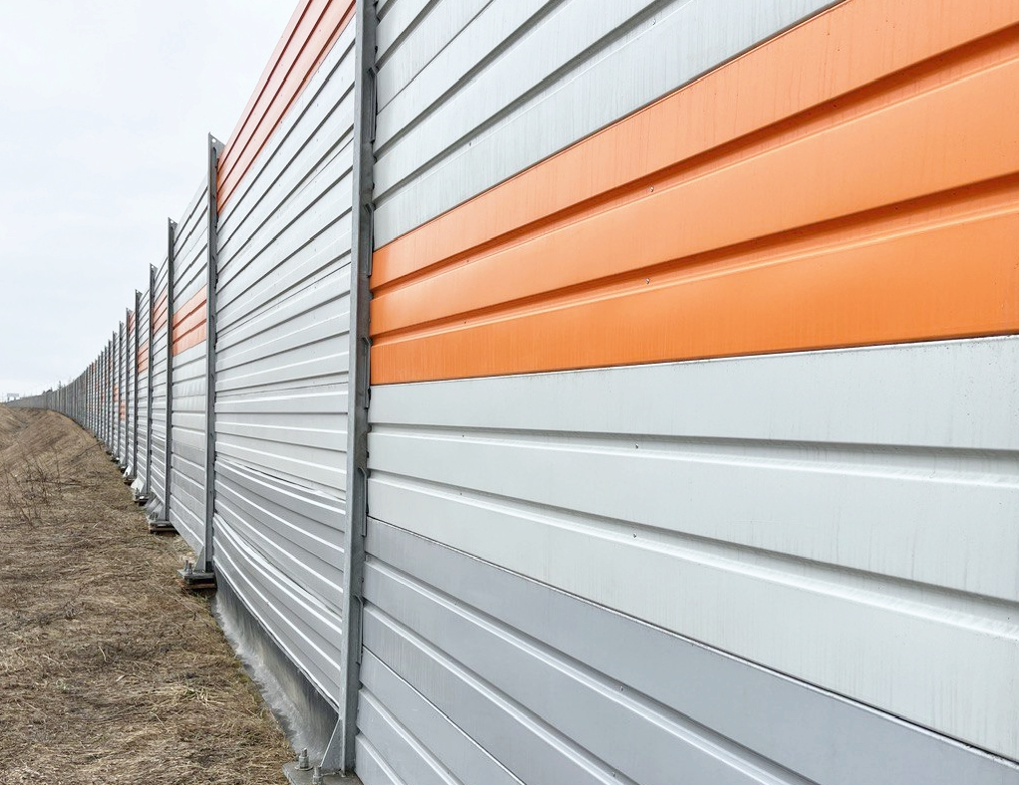
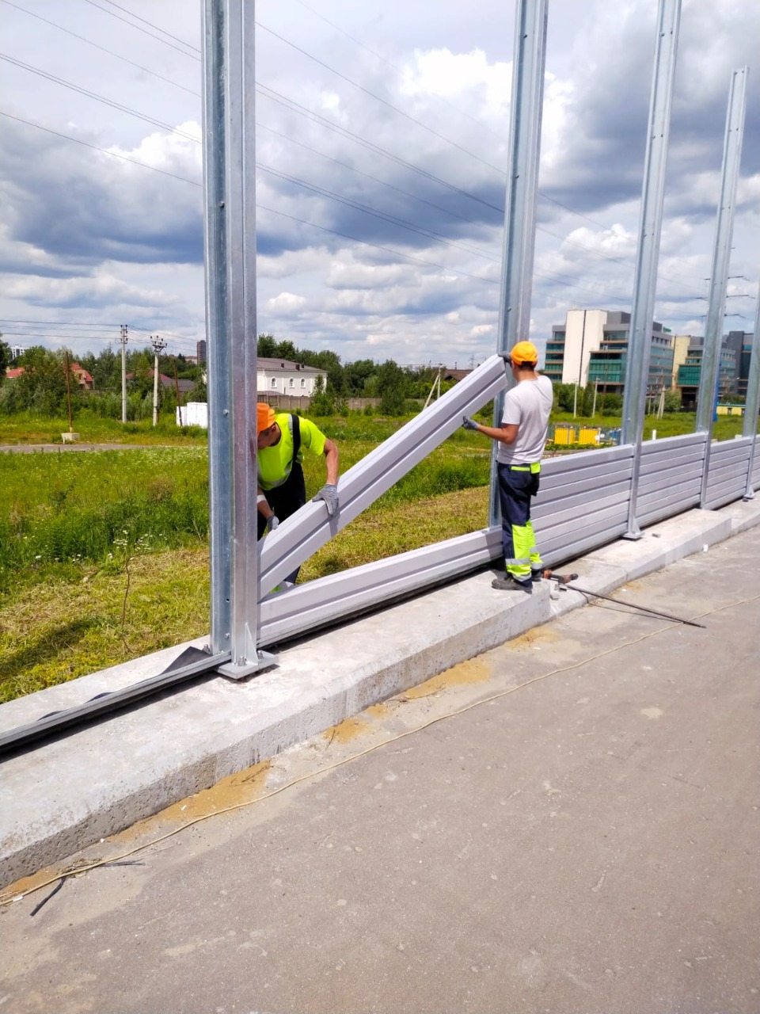
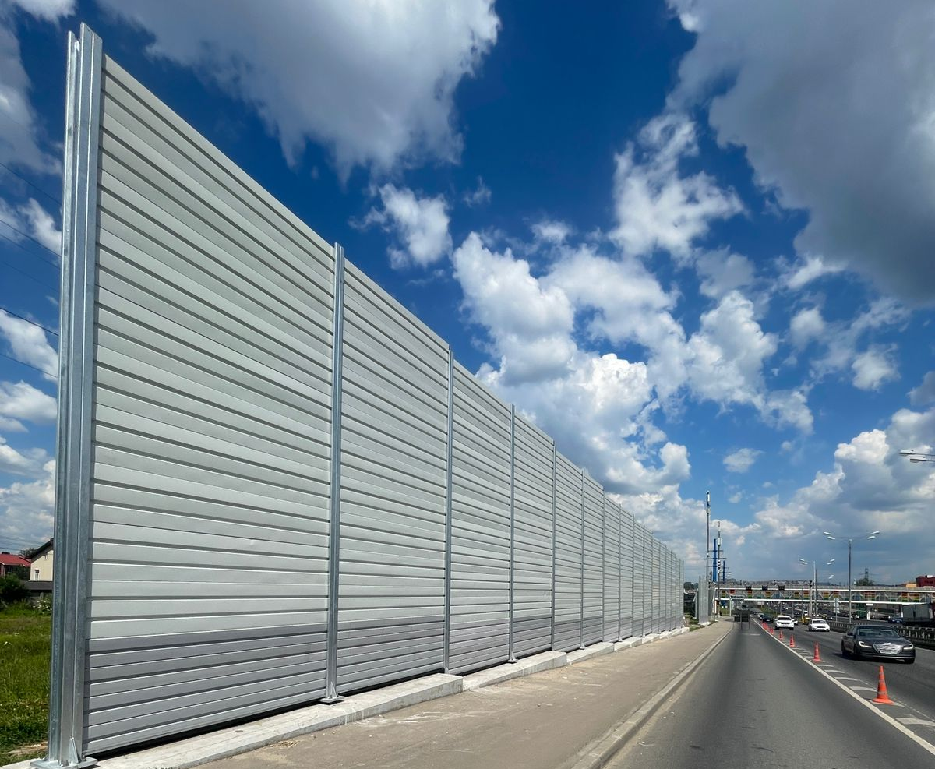
РЕШЕНИЕ:
Акустические панели из алюминия
Акустические панели
из композитных материалов
Коррозионная стойкость.
Не подвержены температурным перепадам, сохраняют свои эксплуатационные характеристики в диапазоне температур от -40 до +65.
Высокая устойчивость к загрязнениям.
Небольшой вес и простота установки.
Минимизация средств на содержание,
Оптимизация экономической эффективности за счет уменьшения толщины листа с 1,2 до 1 мм,
Увеличение эксплуатационных характеристик в условиях агрессивной среды.

Slide 8
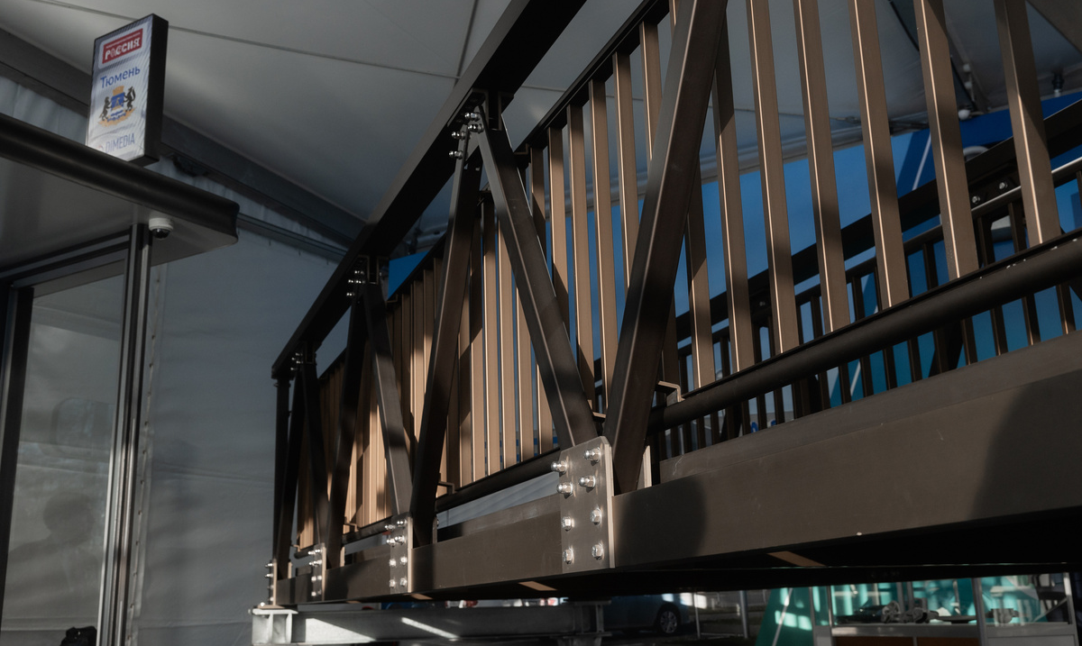
Алюминиевые мостокомплекты
Замена малых аварийных пешеходных мостов для безопасности и комфорта пешеходов.
Разработка функциональных и экономически целесообразных решений для пешеходной инфраструктуры.
Расширение проезжей части автодорог.
Длина пролётного строения до 24 метров
Длина пролётного строения до 24 метров
Для решения задачи привлекали:
Алюминиевую ассоциацию;
эксплуатирующие организации;
частные капиталы.
Длина пролётного строения до 24 метров
Целевой срок службы мостокомплектов
Длина пролётного строения до 24 метров
не менее 30 лет

Slide 9
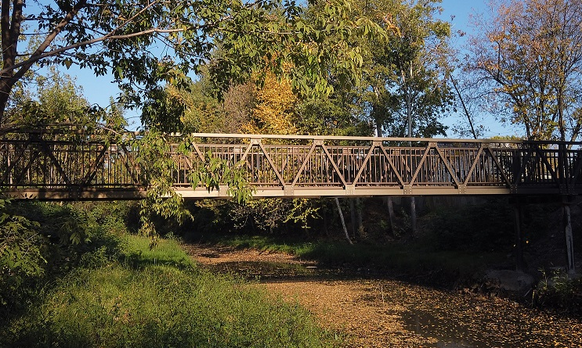
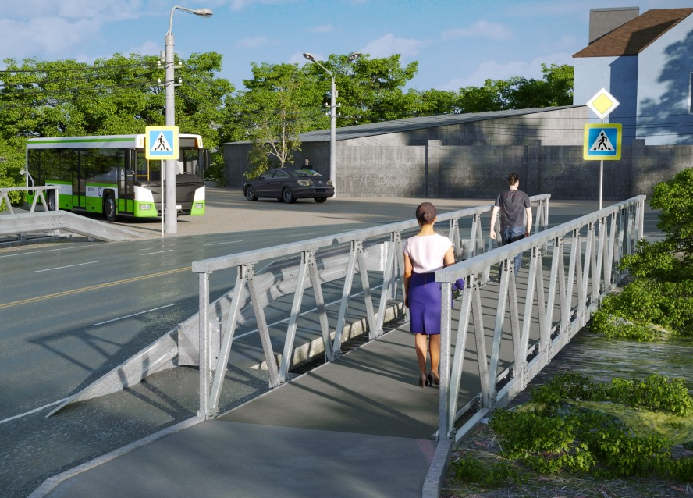
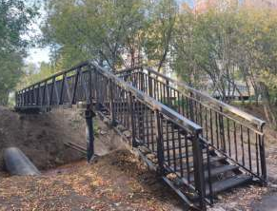
Реализованные объекты
Длина пролётного строения до 24 метров
Ширина пешеходной зоны
1,8 метра
Нормативная нагрузка
400 кг/кв.м.
Общий вес конструкции менее 3 тонн

Slide 10
БЛАГОДАРЮ ЗА ВНИМАНИЕ!

